Slide 1
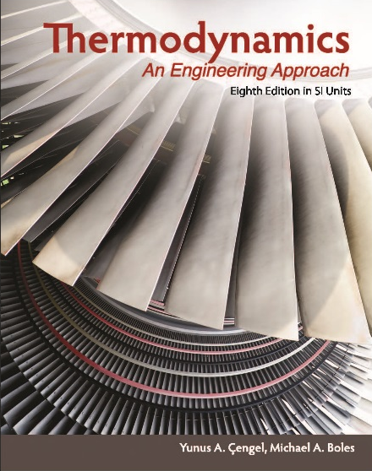
Κεφάλαιο 5
Ο πρώτος νόμος σε ανοικτά συστήματα (σε όγκους ελέγχου)
Θερμοδυναμική για Μηχανικούς
8^{η} έκδοση
Yunus A. Çengel, Michael A. Boles
Εκδόσεις Τζιόλα, 2015
Επιμέλεια διαφάνειας
Mehmet Kanoglu
Επιμέλεια ελληνικής έκδοσης
Δημήτρης Τερτίπης
Copyright © 2015 The McGraw-Hill Education. Με την επιφύλαξη παντός δικαιώματος.

Slide 2
Διατήρηση της μάζας
Όγκοι ελέγχου (ανοικτά συστήματα): Μπορεί να διέρχεται μάζα από τα όρια του συστήματος.
Διατήρηση της μάζας:
Οι παραπάνω εξισώσεις συχνά αναφέρονται ως ισοζύγιο μάζας.

Slide 3
Παροχές μάζας & όγκου σε αγωγό
Παροχή μάζας
Παροχή όγκου (όπου Vavg η μέση ταχύτητα και Ac η διατομή του αγωγού)

Slide 4
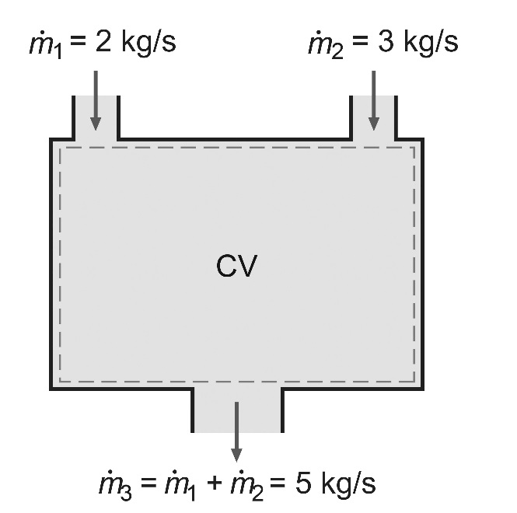
Ισοζύγιο μάζας σε διεργασίες σταθεροποιημένης ροής
Σε μια διεργασία σταθεροποιημένης ροής, η ολική μάζα που περιέχεται σε έναν όγκο ελέγχου δε μεταβάλλεται με το χρόνο (m_{CV} = const.).
η συνολική μάζα που εισέρχεται στον όγκο ελέγχου θα είναι ίση με εκείνη που εξέρχεται από αυτόν.
πολλές είσοδοι κι έξοδοι
μία είσοδος και μία έξοδος
Πολλές συσκευές (π.χ. ακροφύσια, διαχύτες, στρόβιλοι, συμπιεστές, αντλίες κ.λπ.) έχουν μία είσοδο και μία έξοδο.

Slide 5
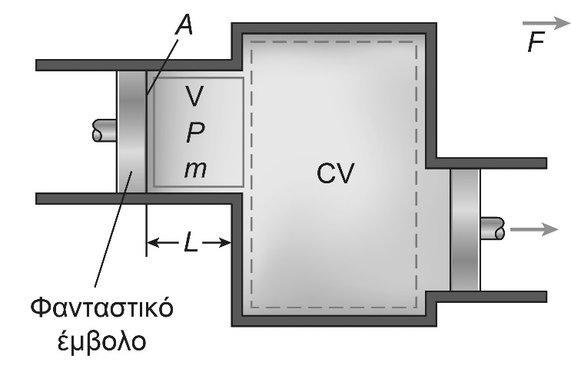
Έργο ροής & Ενέργεια ρέοντος ρευστού
Έργο ροής: είναι το έργο που απαιτείται για να ωθήσει μια μάζα εντός ή εκτός ενός όγκου ελέγχου

Slide 6
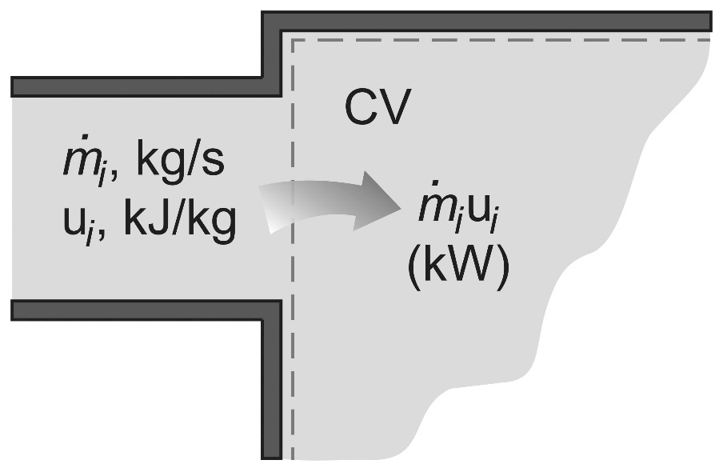

Ενέργεια που μεταφέρεται μέσω μάζας
Όταν η κινητική κι η δυναμική ενέργεια του ρευστού είναι αμελητέες, τότε:

Slide 7

Ισοζύγια μάζας & ενέργειας υπό συνθήκες σταθεροποιημένης ροής
Ισοζύγιο μάζας
Ισοζύγιο ενέργειας

Slide 8
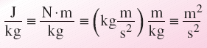
Για μία είσοδο και μία έξοδο:
και ανά μονάδα μάζας:
όπου:
Όταν οι κινητικές & δυναμικές ενέργειες είναι αμελητέες:
Οι μονάδες m²/s² & J/kg είναι ισοδύναμες.

Slide 9
Συσκευές σταθεροποιημένης ροής
Βιομηχανικός αεριστρόβιλος για ηλεκτροπαραγωγή.

Slide 10
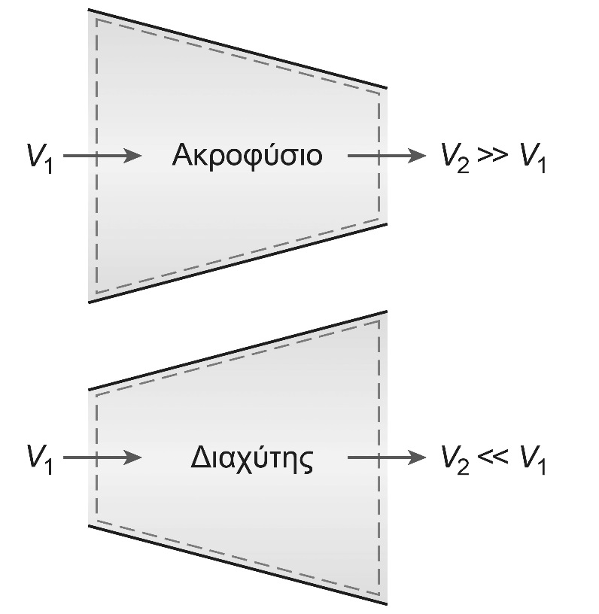
Ακροφύσια & Διαχύτες
A nozzle is a device that increases the velocity of a fluid at the expense of pressure.
A diffuser is a device that increases the pressure of a fluid by slowing it down.
Ισοζύγιο ενέργειας σε διαχύτη ή ακροφύσιο (Q = W = 0):
ΠΑΡΑΔΕΙΓΜΑ 5.4 και 5.5

Slide 11
Στρόβιλοι & Συμπιεστές
Ο στρόβιλος οδηγεί τη γεννήτρια σε θερμικούς ή υδροηλεκτρικούς σταθμούς. Καθώς το ρευστό διέρχεται από το στρόβιλο, παράγεται έργο από τα πτερύγια που είναι προσαρμοσμένα στην άτρακτο του στροβίλου, περιστρέφοντάς την.
Οι συμπιεστές, όπως επίσης κι οι αντλίες κι οι ανεμιστήρες, είναι μηχανές αύξησης της πίεσης ενός ρευστού. Σε αυτές παρέχεται έργο από μια εξωτερική πηγή, μέσω μιας στρεφόμενης ατράκτου.
Ένας ανεμιστήρας αυξάνει αμελητέα την πίεση ενός αερίου. Η βασική χρήση του είναι να κινήσει το αέριο.
Ένας συμπιεστής μπορεί να αυξήσει την πίεση ενός αερίου μέχρι πολύ μεγάλες πιέσεις.
Μια αντλία λειτουργεί όπως ένας συμπιεστής, που δε διακινεί αέρια αλλά υγρά.

Slide 12
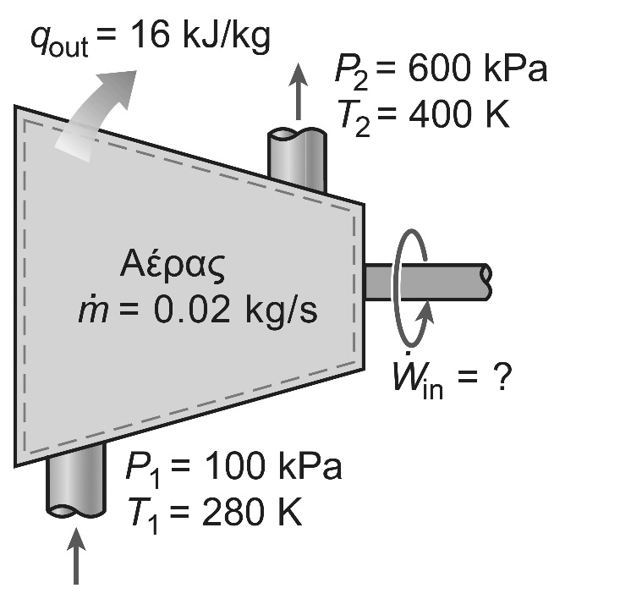
ΠΑΡΑΔΕΙΓΜΑ 5.6

Slide 13
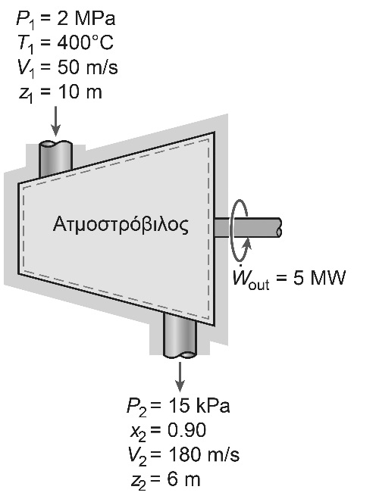
ΠΑΡΑΔΕΙΓΜΑ 5.7

Slide 14

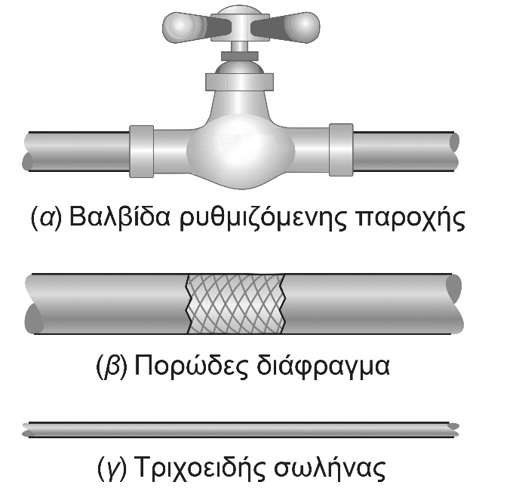
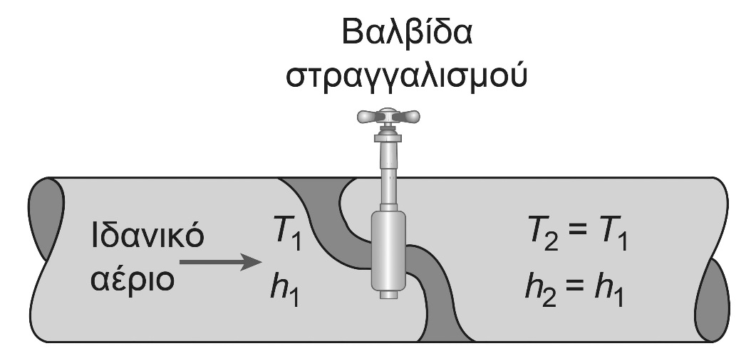
Στραγγαλιστικές βαλβίδες
Ως στραγγαλιστικές βαλβίδες χαρακτηρίζονται κάθε είδους συσκευή περιορισμού της ροής που προκαλεί σημαντική πτώση της πίεσης της ροής, μετά τη βαλβίδα.
Ισοζύγιο ενέργειας (Q = W = 0)
Η θερμοκρασία ενός ιδανικού αερίου παραμένει σταθερή κατά το στραγγαλισμό.
Στραγγαλιστικές βαλβίδες

Slide 15

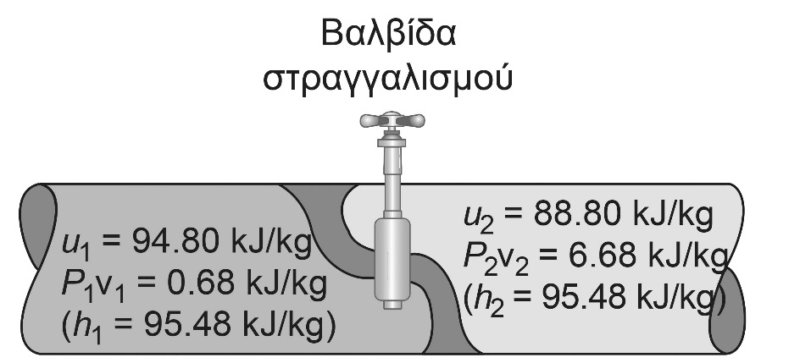
ΠΑΡΑΔΕΙΓΜΑ 5.8

Slide 16
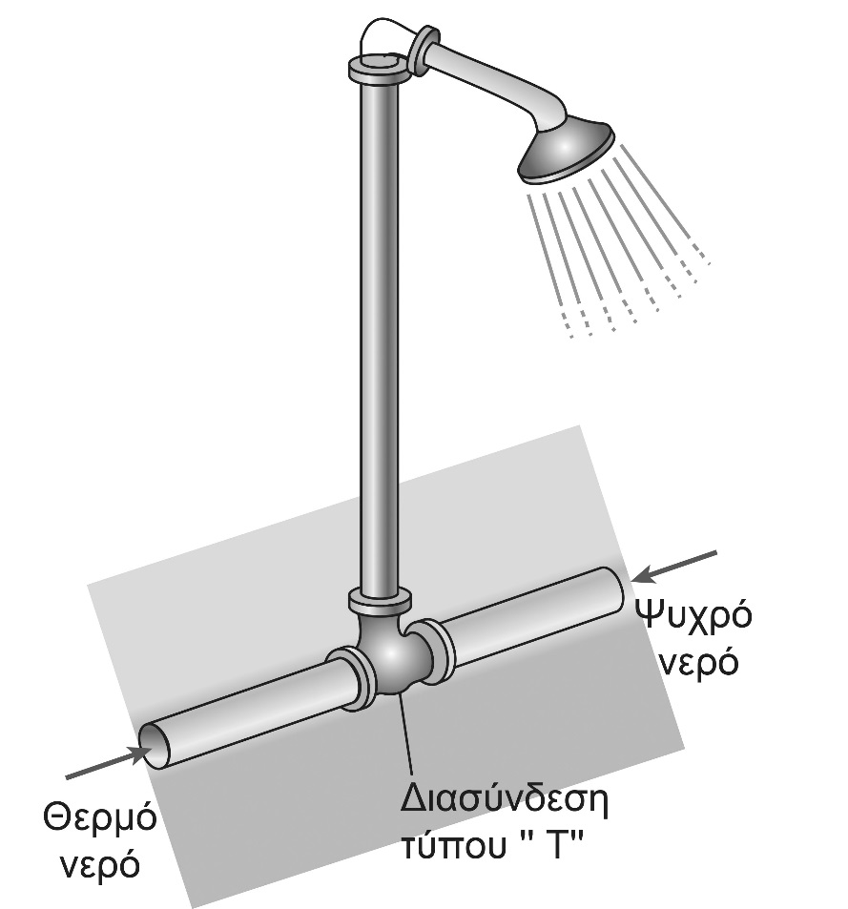
Θάλαμοι ανάμειξης
Σε τεχνικές εφαρμογές, η περιοχή κατά την οποία λαμβάνει χώρα η διεργασία της ανάμειξης καλείται θάλαμος ανάμειξης.
Ο θάλαμος ανάμειξης δεν είναι ακριβώς ένας «θάλαμος». Ένας σωλήνας Τ ή μια μπαταρία λουτρού λειτουργούν ως θάλαμοι ανάμειξης για τα ρεύματα κρύου και ζεστού νερού.
Η αρχή διατήρησης της μάζας στο θάλαμο ανάμειξης επιβάλλει το άθροισμα των μαζών όλων των εισερχομένων ροών να είναι ίσο προς το αντίστοιχο των εξερχομένων ροών.
Ανάλογα, δε, εφαρμόζεται κι η αρχή διατήρησης της ενέργειας.
Ο σωλήνας Τ μιας ντουζιέρας αποτελεί το θάλαμο ανάμειξης τη θερμής και της ψυχρής ροής νερού.

Slide 17
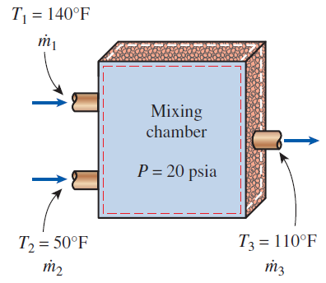


ΠΑΡΑΔΕΙΓΜΑ 5.9
60°C
150 kPa
10°C
45°C

Slide 18
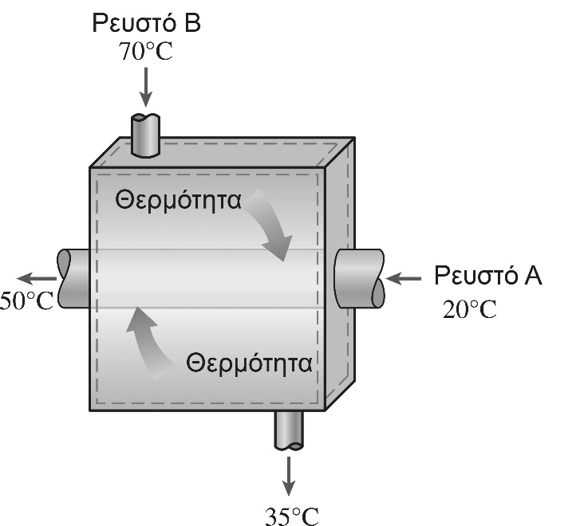
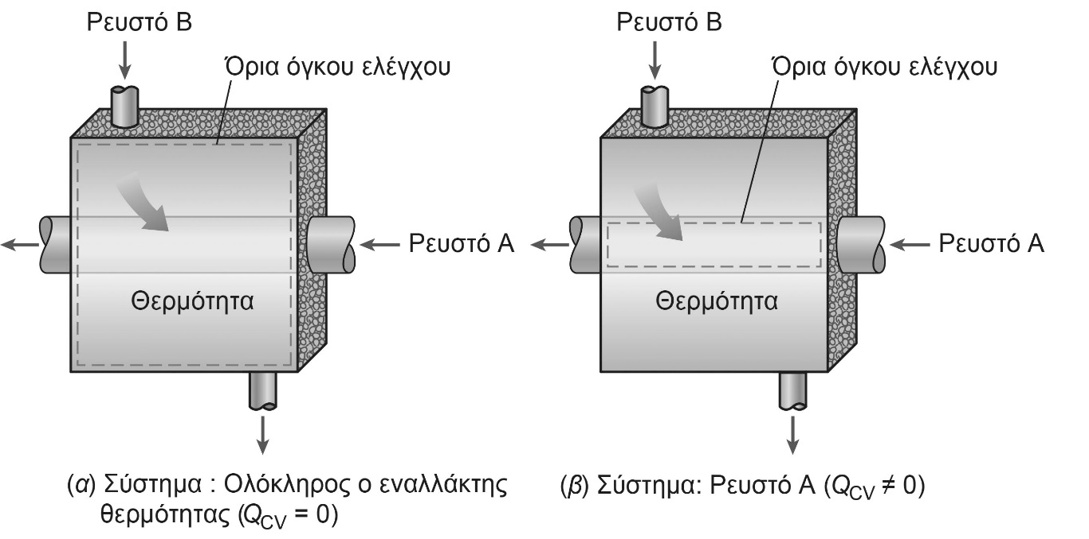
Εναλλάκτες θερμότητας
Οι εναλλάκτες θερμότητας είναι συσκευές, εντός των οποίων δύο ρεύματα ρευστών συναλλάσσουν θερμότητα χωρίς να αναμειγνύονται.
Οι εναλλάκτες θερμότητες χρησιμοποιούνται ευρέως σε βιομηχανικές εγκαταστάσεις και παράγονται σε διάφορα σχήματα και μεγέθη.
Στην απλούστερη μορφή του, ένας εναλλάκτης θερμότητας αποτελείται από 2 ομόκεντρους σωλήνες.
Η μετάδοση θερμότητας που σχετίζεται με έναν εναλλάκτη μπορεί να είναι μηδενική ή μη μηδενική, ανάλογα με το πώς έχει επιλεγεί ο Ο.Ε..

Slide 19
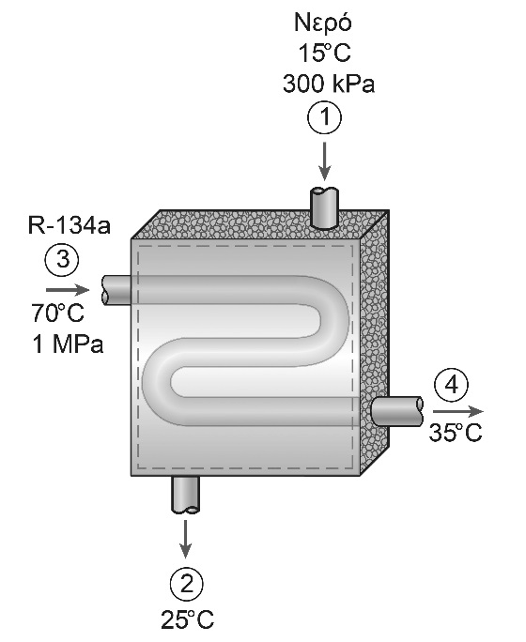

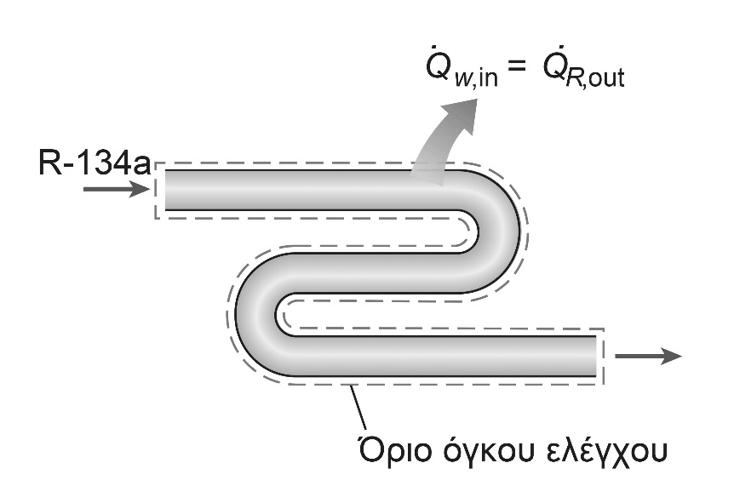

ΠΑΡΑΔΕΙΓΜΑ 5.10
Η μετάδοση θερμότητας εξαρτάται από τη χάραξη του όγκου ελέγχου!

Slide 20
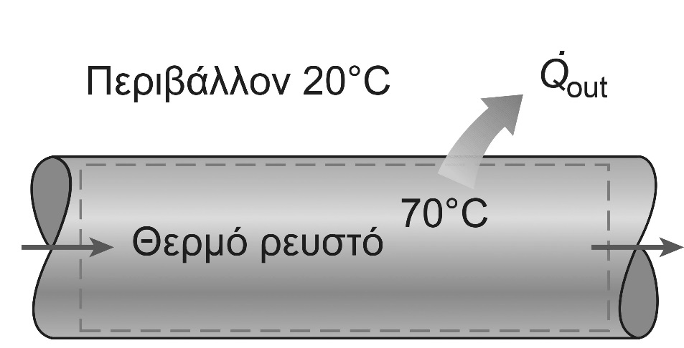
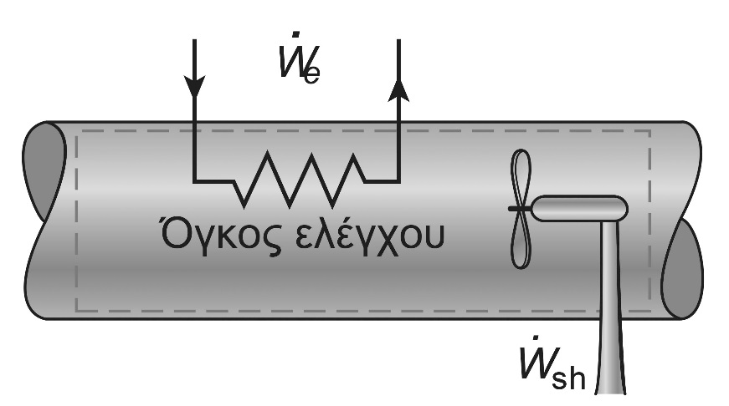
Ροή σε σωλήνες και σε αεραγωγούς
Η διακίνηση υγρών ή αερίων σε σωλήνες κι αγωγούς αποτελεί βασικό μέρος πολλών τεχνικών εφαρμογών.
Η ροή μέσω σωλήνων ή αεραγωγών γενικά προσομοιώνεται ως σταθεροποιημένη ροή.
Οι απώλειες θερμότητας από ένα θερμό ρεύμα εντός μη μονωμένου σωλήνα προς το ψυχρό περιβάλλον ενδέχεται να είναι υψηλές.
Η ροή μέσω σωλήνα ή αεραγωγού εμπεριέχει ταυτόχρονα περισσότερες από μια μορφές έργου.

Slide 21
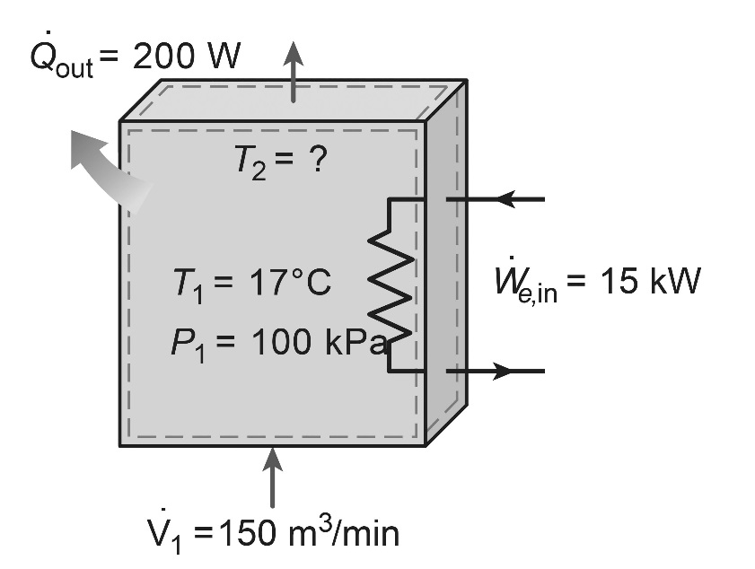
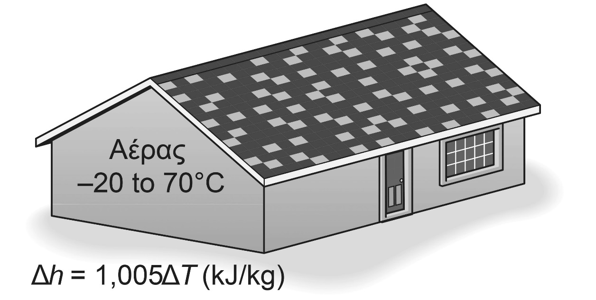
ΠΑΡΑΔΕΙΓΜΑ 5.11

